Slide 1
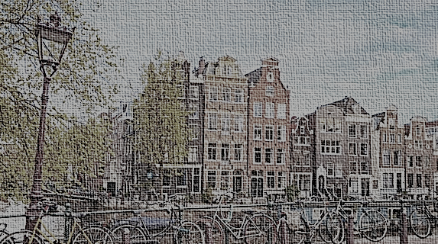
歐洲建築特色
建築一丙 ：
蔡君宜 陳采妮

Slide 2
前言
歐洲建築起源於希臘文明而後有羅馬文明繼承至今，整個歐洲都是建立在希臘羅馬文明之上的，以它們來衍伸出其形態特色，以古希臘建築、古羅馬建築、早期基督教與拜占庭建築、羅馬式建築、哥德式建築、文藝復興建築、巴洛克與西西里巴洛克建築、新古典主義風格建築、近現代建築為衍伸建築。

Slide 3
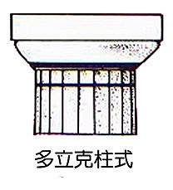
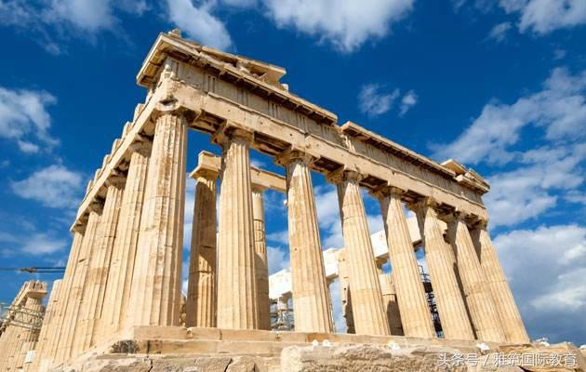
古希臘建築
型態低矮，圓上托著石板
興起年代：於公元前7世紀，在前5-4世紀進入繁盛期。
建築特點：古典三柱式——多立克、愛奧尼和科林斯柱式。
代表作：希臘-雅典衛城中的諸多神廟。
木造，外型典雅、精緻，像字母 I 柱頭像蝸牛殼螺旋
愛奧尼克柱式衍伸，更華麗，柱上有捲葉型雕飾。

Slide 4
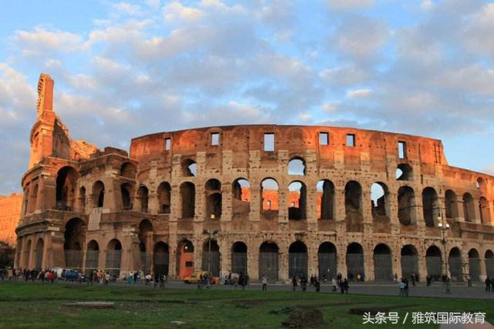
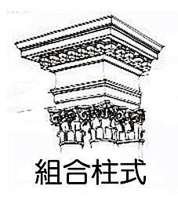
古羅馬建築
興起年代：於公元前2世紀，在公元1-3世紀達到巔峰。
建築特色：大量使用卷拱和穹頂技術，建物上有規律的卷柱式窗口柱式有塔斯干柱式和組合柱式。
代表作：羅馬-萬神廟、鬥獸場、卡拉卡拉浴場等。
穹
頂
愛奧尼亞柱式與科林斯柱式
結合之形成
多立克柱式簡化版

Slide 5
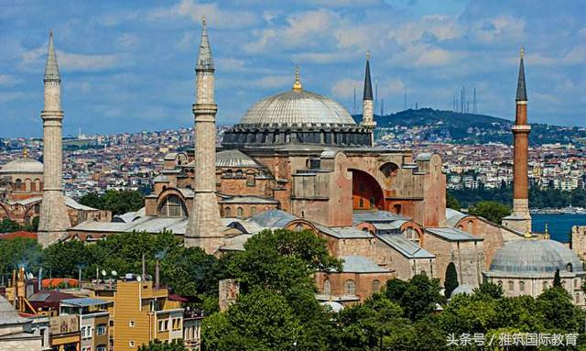
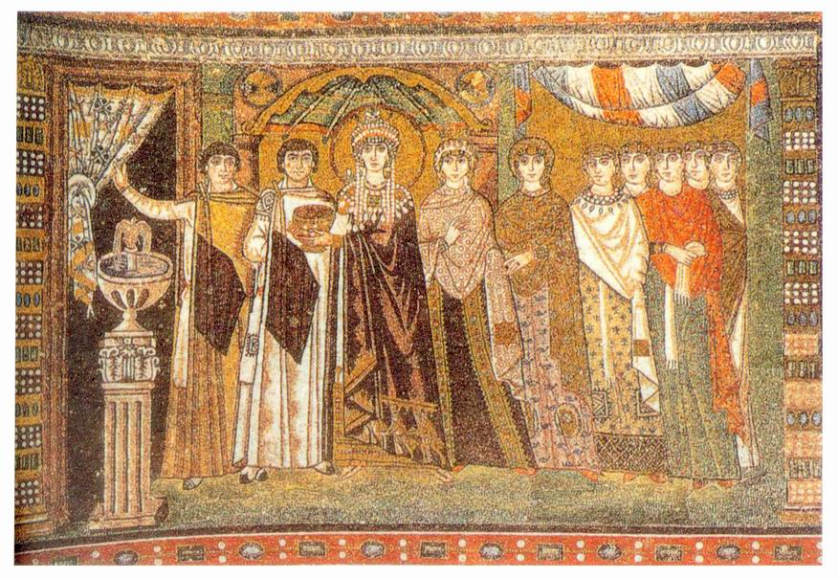
早期基督教與拜占庭建築
興起年代：公元4世紀，基督教文藝與建築發展起源，以此基準為拜占庭帝國的基督教建築風格稱拜占庭風格。
建築特點：巴西利卡(Basilica)，基督教教堂建築一大特徵。拜占庭風格：巴西利卡形式為雛形，加入了圓頂，牆面上開窗，建築內部，色彩飽滿繪製精巧的馬賽克鑲嵌畫。
代表作：威尼斯-聖馬可大教堂；伊斯坦堡-聖索菲亞大教堂。
平面為長方形，兩側有稱為耳室的小空間，建築後方有半圓結尾
馬
賽
克
鑲
嵌
畫

Slide 6
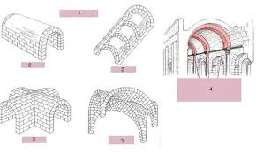
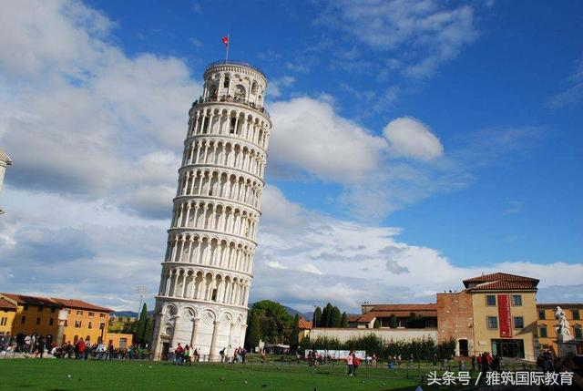
羅馬式建築
興起年代：源於10世紀
建築特點：有著西羅馬與拜占庭建築的特色，半圓拱為主，牆面厚重紮實，牆檐下往往帶有裝飾性的連拱，這種建築形式在歐洲各地都十分普遍，其中英國的羅馬式建築形成了獨特的肋拱結構，使得在建築頂部使用石料稱為可能，被稱為「諾曼式建築」。
代表作：比薩-比薩斜塔。
半
圓
拱

Slide 7
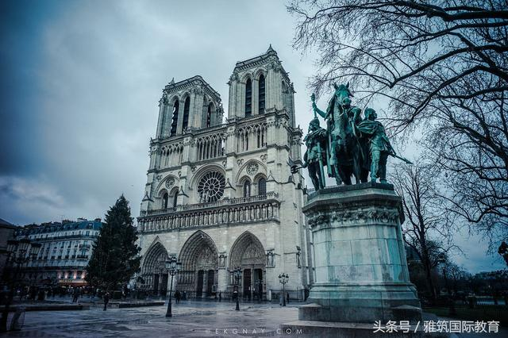
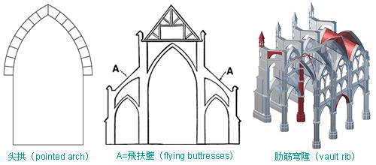
哥德式建築
興起年代：12世紀中後期發源於法國，因此也被稱作「法國式」。
建築特點：尖拱卷、肋拱、飛扶壁和大量的玻璃彩窗是其構成要素，高聳削瘦的垂直線條被著重強調，特色。塑造出富有強烈的情感和神秘感。代表作：巴黎-巴黎聖母院；巴塞隆納-聖家堂；科隆-科隆大教堂。
尖拱卷 飛扶壁 肋拱

Slide 8
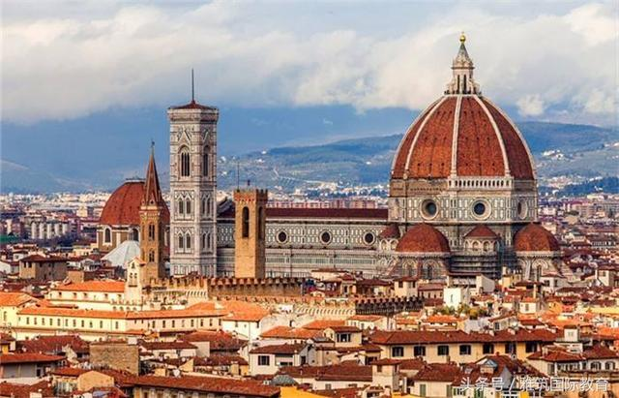
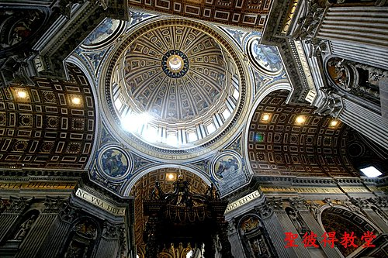
文藝復興建築
興起年代：14世紀
建築特點：穹頂簡潔嚴謹，講求秩序和比例，考慮人體的比例，並大量地運用古典柱式作為建築的構圖要素。建築內部追求豪華精美。
代表作：佛羅倫斯-聖母百花大教堂；羅馬-聖彼得大教堂；維琴察-圓廳別墅。
文
藝
復
興
室
內
設
計

Slide 9
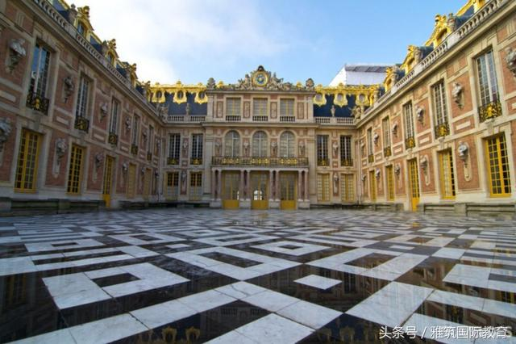
巴洛克與西西里巴洛克建築
興起年代：源於17世紀的羅馬。西西里巴洛克風格是17-18世紀期間
建築特點：風格活潑新穎，它是對文藝復興建築嚴謹風格的突破，西西里當地的建築特色，如彩色大理石的拼貼、火山熔岩石的應用、古典主義的裝飾圖案等結合在一起。
代表作：倫敦-聖保羅大教堂；巴黎-凡爾賽宮；西西里島-諾托壁壘八個小鎮上的巴洛克建築

Slide 10
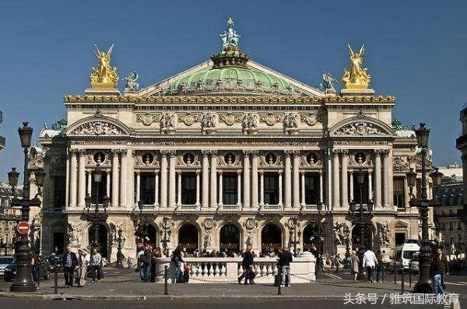
新古典主義風格建築
興起年代：生於18世紀初期
建築特點：古典主義的復興運動。雖然運用了古典主義的圖案和元素，但經過重新組合和創造性的運用，形成了更多更新的樣式，可以說是簡約而不簡單。
代表作：巴黎-巴黎歌劇院；羅馬-維克托艾曼鈕爾二世紀念碑。

Slide 11
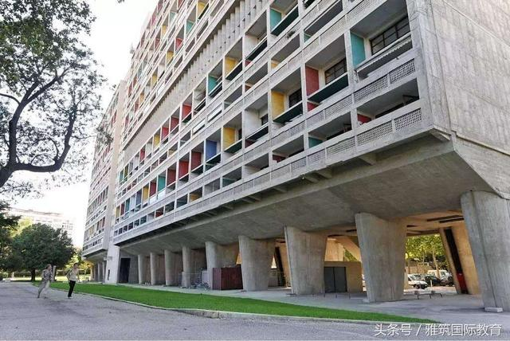
近現代建築
興起年代：19世紀後期
建築特點：以鋼筋混凝土、玻璃等新材料為主，弱化裝飾性，形式更為簡潔和純粹，建築更替的速度也大大增加。
代表作：巴黎周邊-薩伏伊別墅；馬賽-馬賽公寓；摩德納-聖卡達多公墓；雪梨-雪梨歌劇院。

Slide 12
影片
https://www.youtube.com/watch?v=9vCRNKs7PD8&list=WL&index=35&t=122s

Slide 13
Q&A
問題一：歐式建築從什麼時候開始發展？

Slide 14
Q&A
問題一：歐式建築從什麼時候開始發展？
A:起源於希臘文明

Slide 15
Q&A
問題一：歐式建築從什麼時候開始發展？
A:起源於希臘文明
問題二：我們這次講解歐式建築風格？

Slide 16
Q&A
問題一：歐式建築從什麼時候開始發展？
A:起源於希臘文明
問題二：我們這次講解歐式建築風格？
A:9種

Slide 17
Q&A
問題一：歐式建築從什麼時候開始發展？
A:起源於希臘文明
問題二：我們這次講解歐式建築風格？
A:9種
問題三：組合柱是哪兩種柱式的結合？

Slide 18
Q&A
問題一：歐式建築從什麼時候開始發展？
A:起源於希臘文明
問題二：我們這次講解歐式建築風格？
A:9種
問題三：組合柱是哪兩種柱式的結合？
A:愛奧尼亞柱式與科林斯柱式

Slide 19
心得感想
由於我們是普通高中升到科技大學，所以之前沒有學過與建築相關的事物，經由這次的報告，讓我們從資料中得到更加深刻的印象，對建築物的發展也有更深的體會，也學習到了很多。

Slide 20
資料來源
https://kknews.cc/zh-tw/culture/onqbz5q.html
https://zh-tw.facebook.com/notes/minos-mi/%E6%AD%90%E6%B4%B2%E5%BB%BA%E7%AF%89%E9%A2%A8%E6%A0%BC1-%E5%A6%82%E4%BD%95%E5%88%86%E8%BE%A8%E5%8F%A4%E5%B8%8C%E8%87%98%E5%BC%8F%E5%8F%A4%E7%BE%85%E9%A6%AC%E5%BC%8F%E5%BB%BA%E7%AF%89/10151785562237826/
https://kknews.cc/travel/l2xnnb9.html
https://zh-cn.facebook.com/notes/minos-mi/%E6%AD%90%E6%B4%B2%E5%BB%BA%E7%AF%89%E9%A2%A8%E6%A0%BC3-%E6%96%87%E8%97%9D%E5%BE%A9%E8%88%88%E6%99%82%E6%9C%9F%E5%BB%BA%E7%AF%89/10151785594752826/
https://www.google.com/search?biw=1536&bih=706&tbm=isch&sxsrf=ACYBGNSkLpdE8hklfGPzU7byySoqZ1vNcw%3A1577287421033&sa=1&ei=_X4DXs_VAePVmAX1ipK4Aw&q=%E5%8D%B7%E6%8B%B1%E5%BC%8F&oq=%E5%8D%B7%E6%8B%B1%E5%BC%8F&gs_l=img.3...14611.15887..16724...0.0..0.158.578.2j3......0....1..gws-wiz-img.......35i39.-46hf6m5ltg&ved=0ahUKEwiPyMHDjdHmAhXjKqYKHXWFBDcQ4dUDCAc&uact=5#imgrc=9vNpIoWUiIKTxM:

